Slide 1
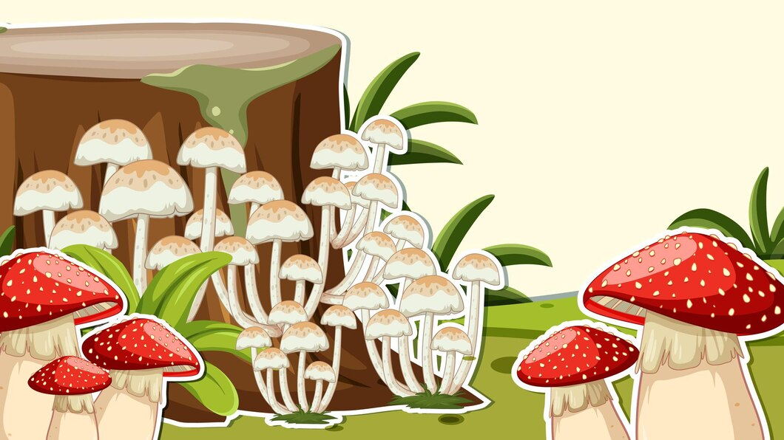

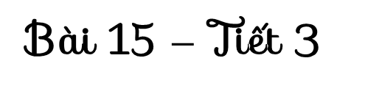

Thứ … ngày … tháng … năm …

Slide 2




Slide 3
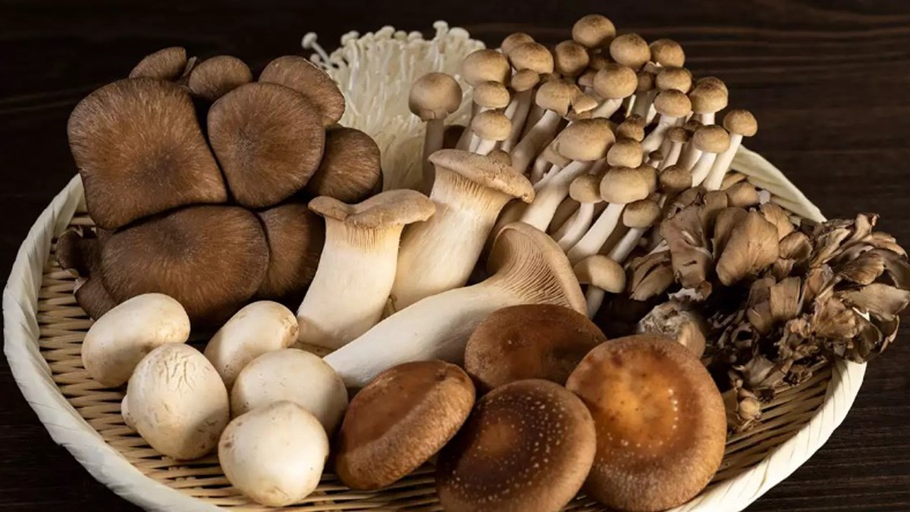
Hãy kể tên các loại nấm mà em biết trong hình?
Nấm rơm, nấm kim châm, nấm đùi gà…
Ngoài các lọai nấm trong hình, em còn biết loại nấm nào khác?

Slide 4


Slide 5


Hoạt động 5: Tìm hiểu về một số loại nấm được dùng làm thức ăn

Slide 6

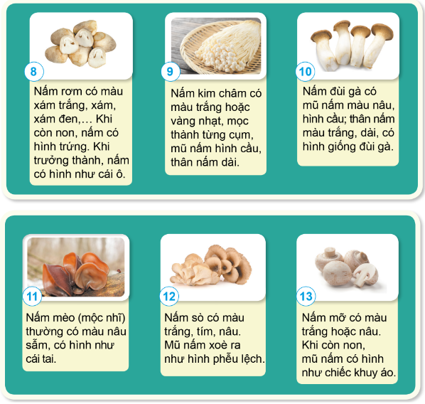
2. Nêu tên, hình dạng và màu sắc của một số nấm ăn dưới đây.

Slide 7
Hoàn thành phiếu học tập
PHIẾU HỌC TẬP NHÓM.....
Tên nấm | Màu sắc | Hình dạng
1. Nấm rơm | Màu xám trắng, xám, xám đen. | Khi còn non, nấm có hình trứng, khi trưởng thành có hình cái ô.
2.
3.
4.
5.
6.

Slide 8
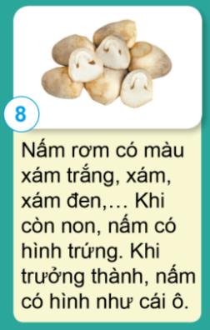

Slide 9
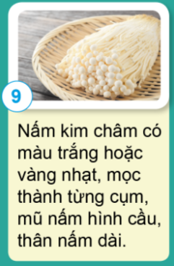

Slide 10
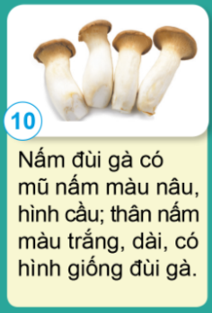

Slide 11
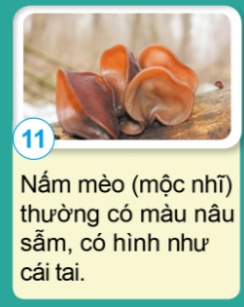

Slide 12
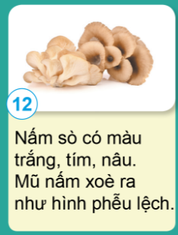

Slide 13
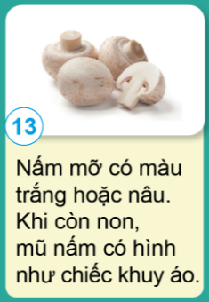

Slide 14

Cùng xem video

Slide 15


Tất cả các loại nấm đều có thể ăn được hay không?

Slide 16

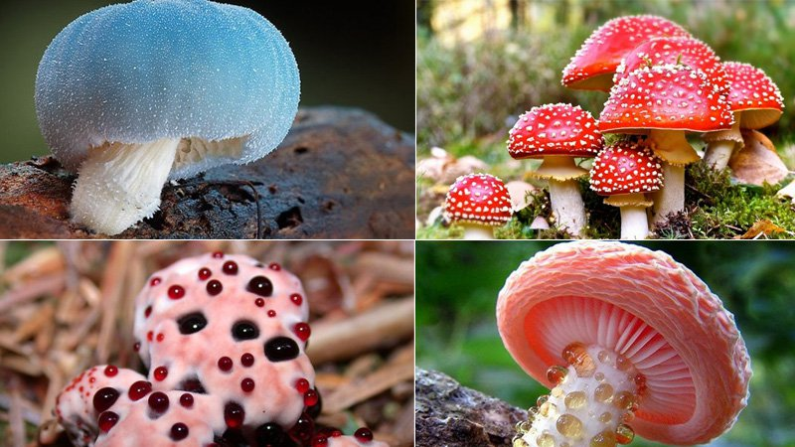

Slide 17


Slide 18
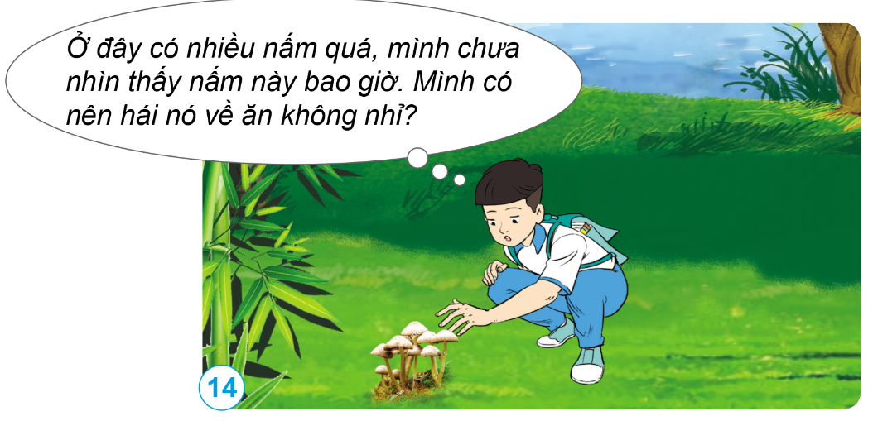
Em sẽ làm gì trong tình huống dưới đây:

Slide 19
Nếu ở trong tình huống đó, em sẽ dùng một vật nào đó ví dụ như cành cây để hái 1 cây nấm và đưa về hỏi bố mẹ.
Tuyệt đối không dùng tay bẻ trực tiếp vì nếu là nấm độc thì sẽ rất nguy hiểm.

Slide 20


Slide 21

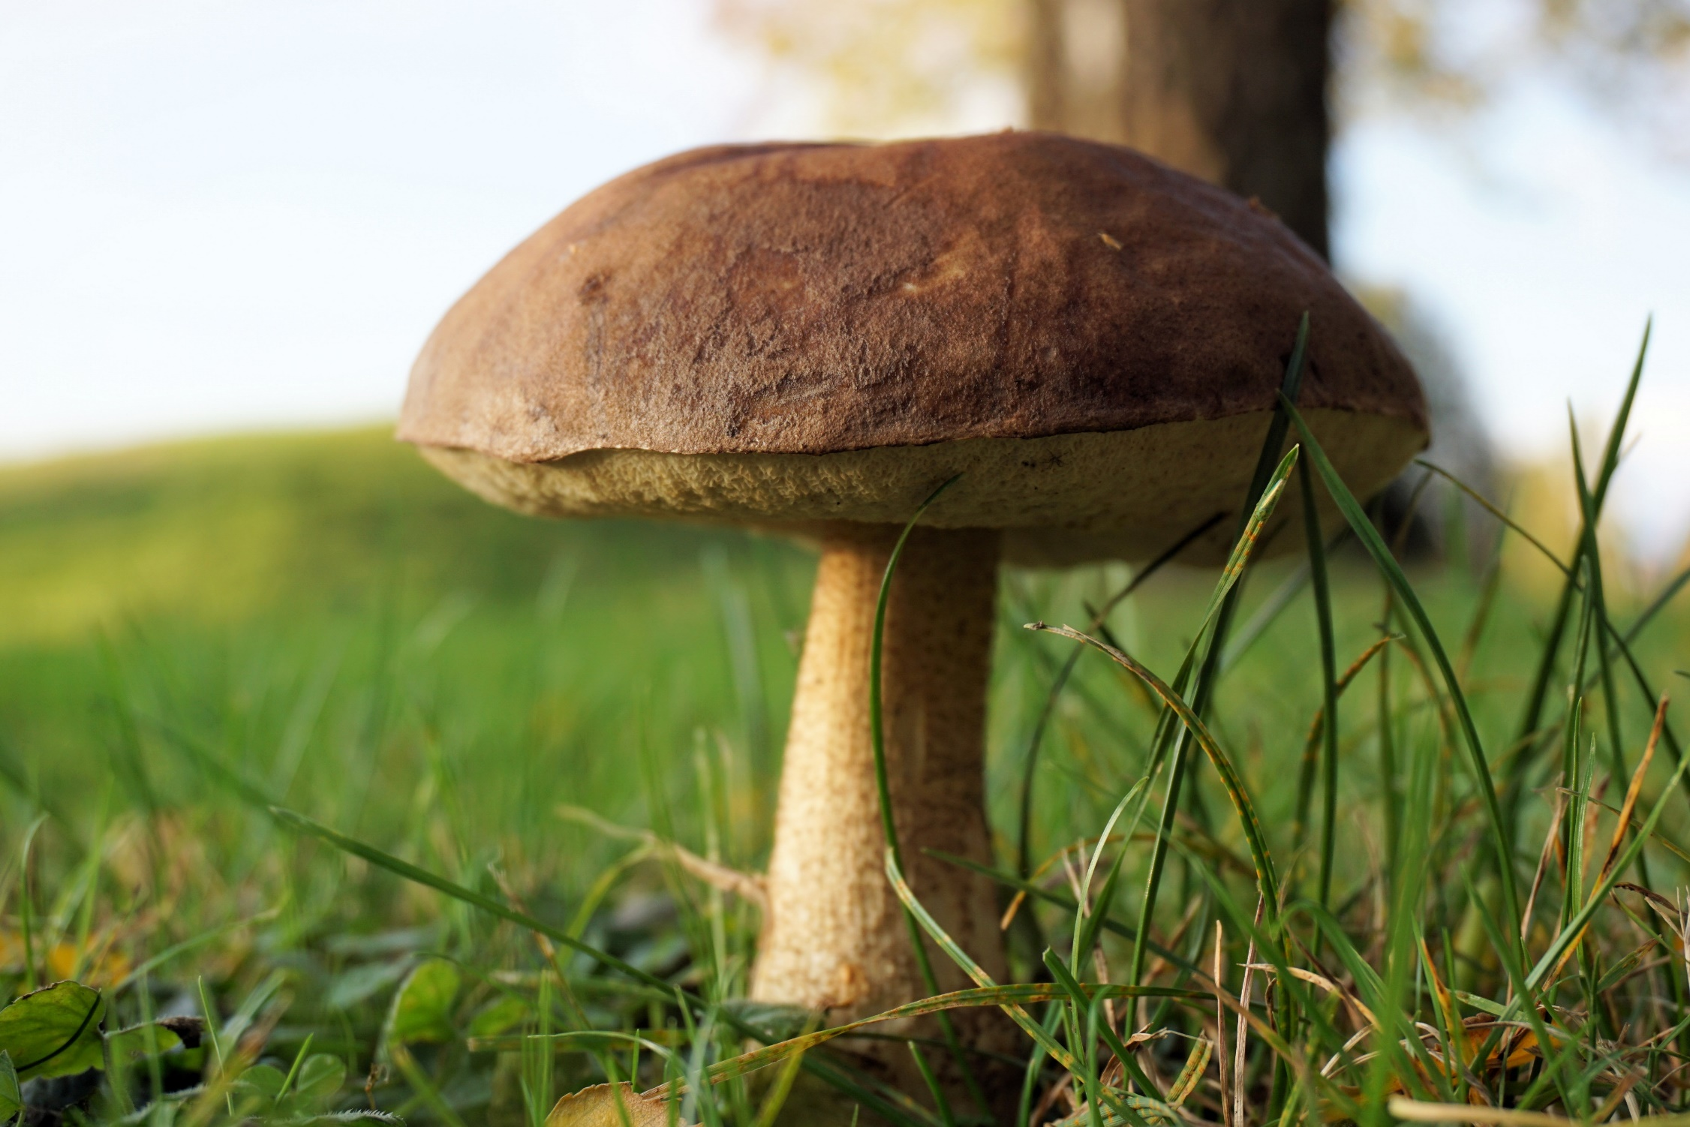
Trò chơi
Ô CỬA BÍ MẬT
Luật chơi:
Đằng sau mỗi ô cửa là các hình ảnh, chúng mình “ nhìn hình đoán chữ” Mỗi lần đoán đúng, ô cửa sẽ được mở và một phần hình ảnh bí mật sẽ hiện ra. Mỗi câu trả lời đúng sẽ được một phần quà.
1
2
3
4

Slide 22

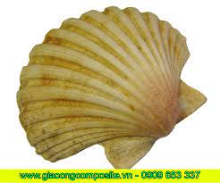
Nấm nấm sò
(nấm bào ngư)
Quay về
This Photo by Unknown Author is licensed under CC BY-NC

Slide 23
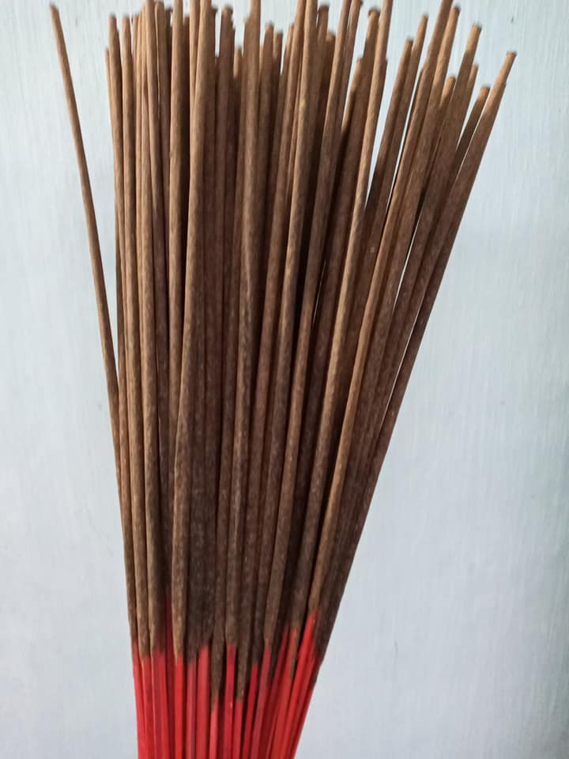
Nấm hương
Quay về
This Photo by Unknown Author is licensed under CC BY-NC

Slide 24
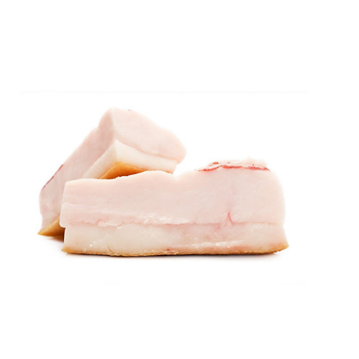
Nấm mỡ
Quay về
This Photo by Unknown Author is licensed under CC BY-NC

Slide 25
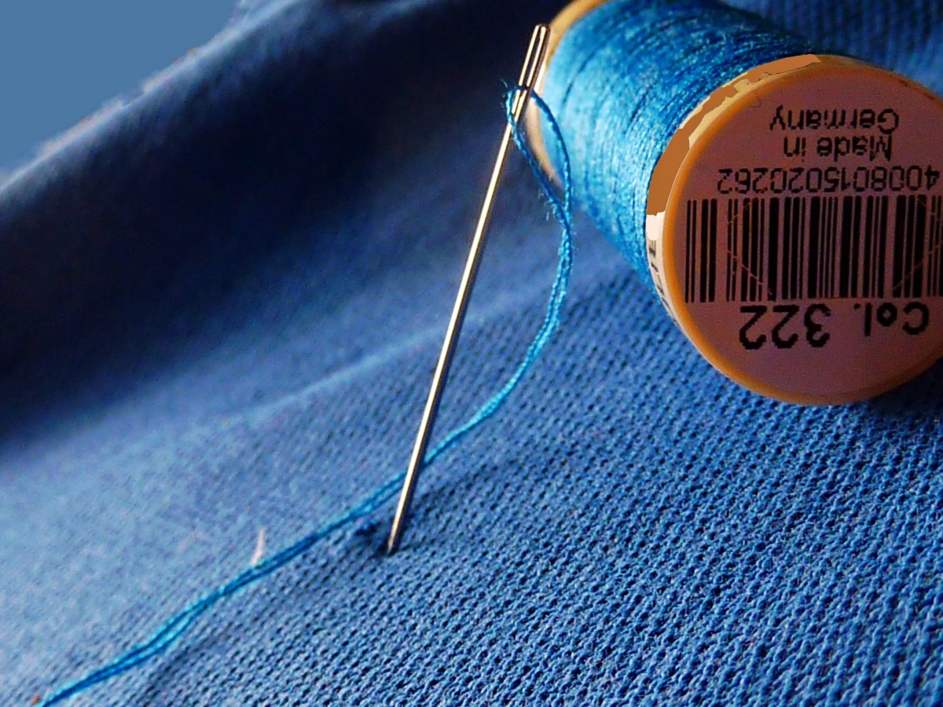
Nấm kim châm
Quay về
This Photo by Unknown Author is licensed under CC BY-NC

Slide 26




